Slide 1
Tarkvara kvaliteet ja standardid (IDX5721)
Harjutus 3
Nõuded

Slide 2
Sissejuhatus
Erinevatel osapooltel on erinevad nõuded:
Omanik võib nõuda, et süsteem oleks kuluefektiivne;
Kasutaja võib soovida loetavat kirja ekraanil;
Hooldaja näeks heameelega arusaadavat koodi;
jne.

Slide 3
Mis on nõuded?
The IEEE Standard Glossary of Software Engineering Technology defines a software requirement as:
A condition or capability needed by a user to solve a problem or achieve an objective.
A condition or capability that must be met or possessed by a system or system component to satisfy a contract, standard, specification, or other formally imposed document.
A documented representation of a condition or capability as in 1 or 2.

Slide 4
Nõuded Süsteemi kvaliteet (EVS - ISO/IEC 25010:2011 põhjal)
Funktsionaalne sobivus | Soorituse tõhusus | Töökindlus | Ühilduvus | Kasutatavus | Turvalisus | Hooldatavus | Porditavus
Funktsionaalne täielikkus Funktsionaalne õigsus Funktsionaalne kohasus | Ajaline käitumine Ressursi-kasutus Suutvus | Küpsus Tõrke-taluvus Taastuvus Töö-kindluse vastavus | Koosolu-võime Koos-talitlus-võime | Kohasuse äratuntavus Õpitavus Käsitsetavus Eksituskindlus Kasutaja-liidese esteetika Hõlpsus | Konfidentsiaalsus Terviklus Salgamatus Jälitatavus Autentsus | Modulaarsus Taaskasutatavus Analüüsi-tavus Modifitsee-ritavus Testitavus | Sobitatavus Installeeri-tavus Asenda-tavus

Slide 5
Millest rääkime
Funktsionaalsed nõuded
Mittefunktsionaalsed nõuded
Testitav
Mittetestitav
Realistlik
Mitterealistlik
Nõuete riskid
Kuidas kirjeldada

Slide 6
Funktsionaalsed nõuded
Vastavad küsimusele: „Mida peab tarkvara tegema?“
Näide: Süsteem peab võimaldama kauba tellimist.
Tavalised on need:
Ärinõudmised, ärireeglid, standardid
Funktsionaalsus

Slide 7
Mittefunktsionaalsed nõuded
Vastavad küsimusele: „Kuidas tarkvara peab vajalikke funktsioone täitma?“
Näide: Süsteemi vastuse aeg peab jääma etteantud piiridesse; Süsteem peab
teatud ajavahemike jooksul tõrgeteta töötama.
Tavalised need on:
Süsteemsed nõudmised ja piirangud
Tõhusus, turvalisus, töökindlus, kasutajaliides jne
Muud piirangud

Slide 8
Testitavad/Mittetestitavad nõuded
Nõuete püstitamisel on oluline, et nad oleksid testitavad!
Nõue: Süsteem peab väljastama jooksva hetke laoseisu. Kas on testitav?
Nõue: Süsteem peab olema töökindel. Kas on testitav?
Kuidas paremini?
Nõue: Süsteemi töö võib kuu aja pikkuses ekspluatatsioonis keskkonnas X, kasutusaktiivsuse Y ja kasutuslaadi Z korral olla häiritud maksimaalselt ühe tunni jooksul.

Slide 9
Kokkuvõtte
Kas nõue peab olema koguaeg testitav?
Otstarbekas on püstitada testitavad nõuded, muidu ei saa nende täidetust hinnata.

Slide 10
Reaalsed/Ebareaalsed nõuded
Nõue võib olla testitav, kuid ebareaalne, ebamõistlik, ebapiisavalt spetsifitseeritud jne
Näide: Süsteemi vastuse aeg peab jääma alla 3 sekundi. Kas on reaalne?

Slide 11
Nõuete riskid
Mis on riskid?
Kas meie jõuame realiseerida seda, mida planeerisime, õigeks ajaks, ettenähtud raha ja ressurssidega?
Riskijuhtimine võib olla kasulik lähenemisviis vajaduste analüüsimisel ja nõuete paremal korraldamisel.

Slide 12
Nõuete riskid. Millised nad on?
Kliendi ärinõuded ei ole täidetud
Süsteemi ei saa kasutada reaalses äris
Klient ei ole õnnelik
Kliendi äri muutus, tehtud süsteem ei vasta uutele ärinõuetele
Ebapiisav arusaamine süsteemi käitumisest
Süsteemi konflikt teiste süsteemidega
Süsteem ei vasta kasutajanõuetele
Süsteem ei ole piisavalt kiire
Ei saa läbi viia vastuvõtuteste
On realiseeritud nõuded, mis ei ole kellelegi vajalikud
Süsteem ei vasta reklaamile
Süsteem ei vasta seadusandlusele

Slide 13
Kuidas need kirjeldada
Lihtsalt lausena:
Klient saab tellida kaupa
Klient saab logida sisse
User story:
In software development and product management, a user story is one or more sentences in the everyday or business language of the end user or user of a system that captures what a user does or needs to do as part of his or her job function. It captures the 'who', 'what' and 'why' of a requirement in a simple, concise way, often limited in detail by what can be hand-written on a small paper notecard.

Slide 14
Kuidas need kirjeldada
Näide:
Traditsiooniline: "As a <role>, I want <goal/desire> so that <benefit>„
Mike Cohn: "As a <role>, I want <goal/desire>„
Five Ws: "As <who> <when> <where>, I <what> because <why>.„
Who is it about?
What happened?
When did it take place?
Where did it take place?
Why did it happen?

Slide 15
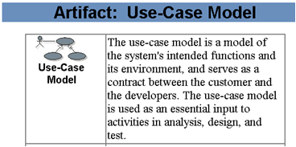
Kuidas need kirjeldada
Kasutades UML’i: Use cases

Slide 16
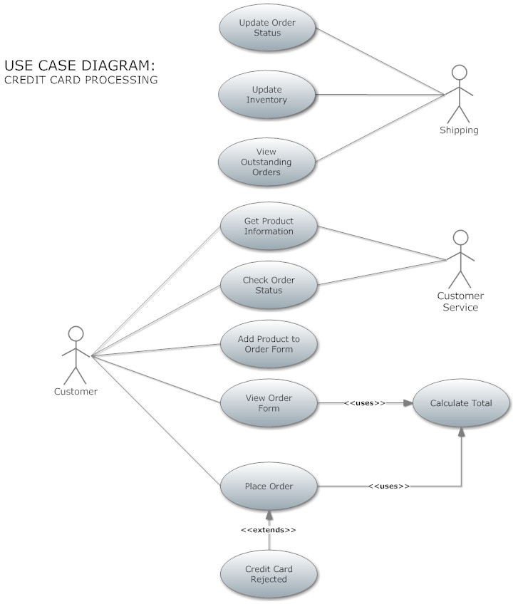

Slide 17
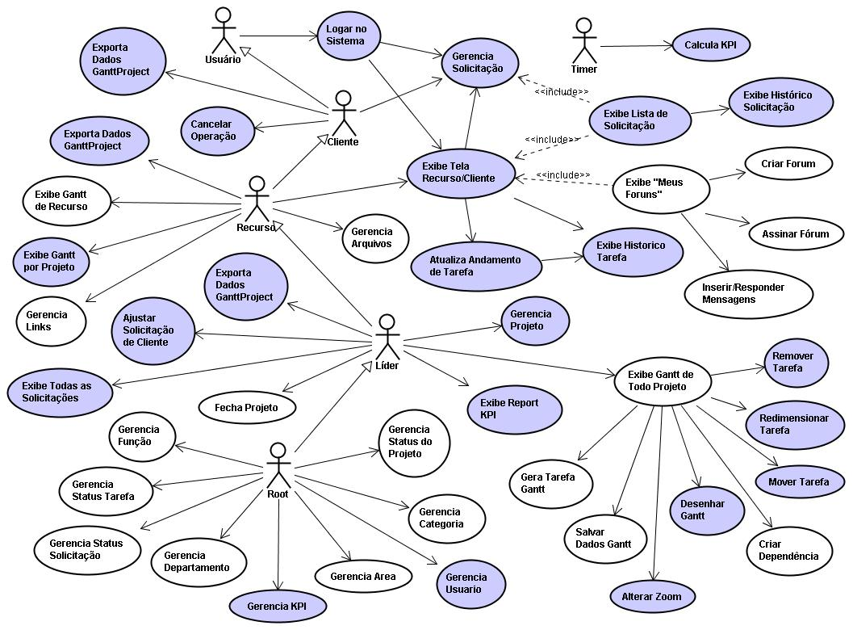

Slide 18
Head nõue on:
Üheselt mõistetav
Võiks paremini: Kasutaja ei saa sisestada parooli, mis on pikem kui 15 sümbolit.
Hea: Kasutaja ei saa sisestada parooli, mis on pikem kui 15 sümbolit. Kui kasutaja sisestab pikema parooli kui 15 sümbolit, vastab süsteem sellele veateatega.

Slide 19
Hea nõue on:
Selge ja lühike
Võiks paremini: Kasutaja võib sisestada lennujaama koodi. Võib sisestada ka lähedal asuva linna, et kasutaja ei peaks meeles pidama kõiki lennujaamade koode, kuid süsteem peab teadma lennujaamade koode.
Hea: Kasutaja võib otsida lennujaama sisestades linna või lennujaama koodi.

Slide 20
Hea nõue on:
Täpne
Arusaadav
Realiseeritav
Raha + aeg + ressursid (kolmnurk)
Sõltumatu
Võiks paremini – 1. Lennureiside nimekiri peab sisaldama infot reisi kohta, lennuki maandumise aja kohta. 2. Nad peavad olema sorteeritud nime järgi

Slide 21
Hea nõue on:
Vajalik
Aktuaalne
Atomaarne
Võiks paremini: Süsteemis peab olema võimalus broneerida pilet, osta pilet, reserveerida ruum hotellis, rentida autod
Nõue peab olema täielik, kõik vajalik info on ühe nõue juures
Abstraktne
Püsiv – nõuete vahel ei tohi olla konflikte
Iga nõue peab olema kirjeldatud 1 kord ja ei pea sisaldama teisi nõudeid
Täielik – nõue peab olema kirjeldatud iga juhtumi jaoks

Slide 22
Näited:
Süsteem peab võimaldama efektiivselt kaupa müüa
Programm peab olema lihtsa kasutajaliidesega (kas on testitav?)
Süsteem peab võimaldama lao korrashoidmist
Süsteem peab olema integreeritud kõikide kliendil hetkel olemasolevate süsteemidega

Slide 23
Näited:
Kategooriad (mingi hulk on olemas, kui keegi tahab juurde, siis ütleb)
Uue teema loomine
Võimalus teateid administraatori poolt muuta
Teadete tekstide fondi muutmine
Esitatud tellimuste nimekirja vaatamine restorani töötaja poolt
Kliendi teavitamine tellimusele kuluvast ajast restorani töötaja poolt
Menüü haldamine restorani töötaja poolt
Tellimuse eest tasumine

Slide 24
Näited(2):
Kliendi teavitamine tellimuse aegumisest
Tellimuse täitmine restorani töötaja poolt
Tamagotchi mängu salvestamine, selleks et pärast mängu jätkata salvestatud kohast
Tamagotchi tegevuste kuvamine
Üks kasutaja saab luua mittu tamagochit
Mitme Tamagotchi graafika loomine
Rakenduse käivitamisel näidatakse kalendrit (vaikimisi vaade: üks päev).
Telefoni pööramisel kasutaja saab vadata nädala vaade.

Slide 25
Ülesanne 1: Nõuete kogumine
Tudeng paneb nõuded kirja:
Funktsionaalsed
Mittefunktsionaalsed
Riskid

Slide 26
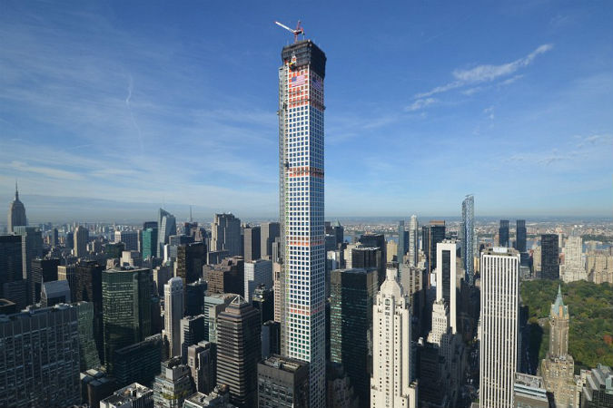

Slide 27
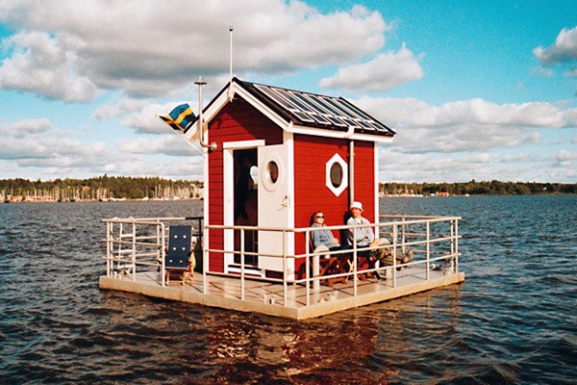

Slide 28
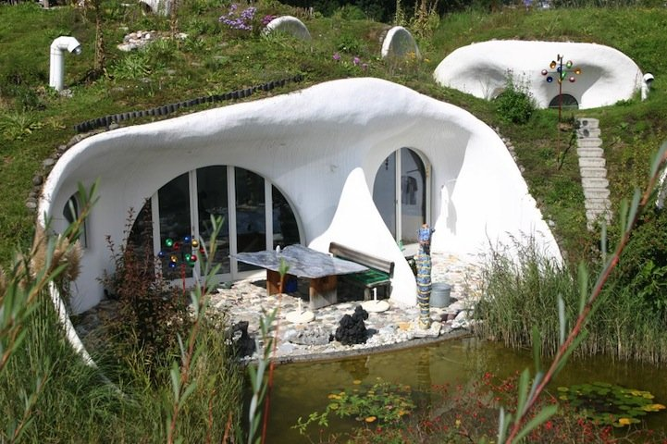

Slide 29
Ülesanne 2: Nõuete kogumine
Interneti pank
E-pood
Facebook
Lennupiletite otsmine veebis

